Slide 1
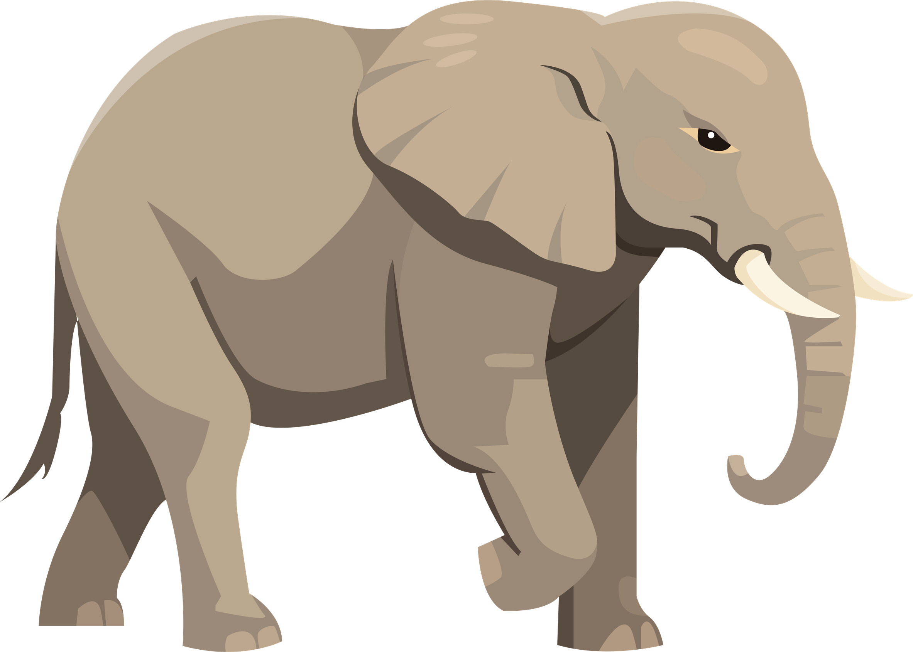
© 2026 あそんでバイリンガル！

Slide 2
ぞう
zou/elephant
© 2026 あそんでバイリンガル！

Slide 3
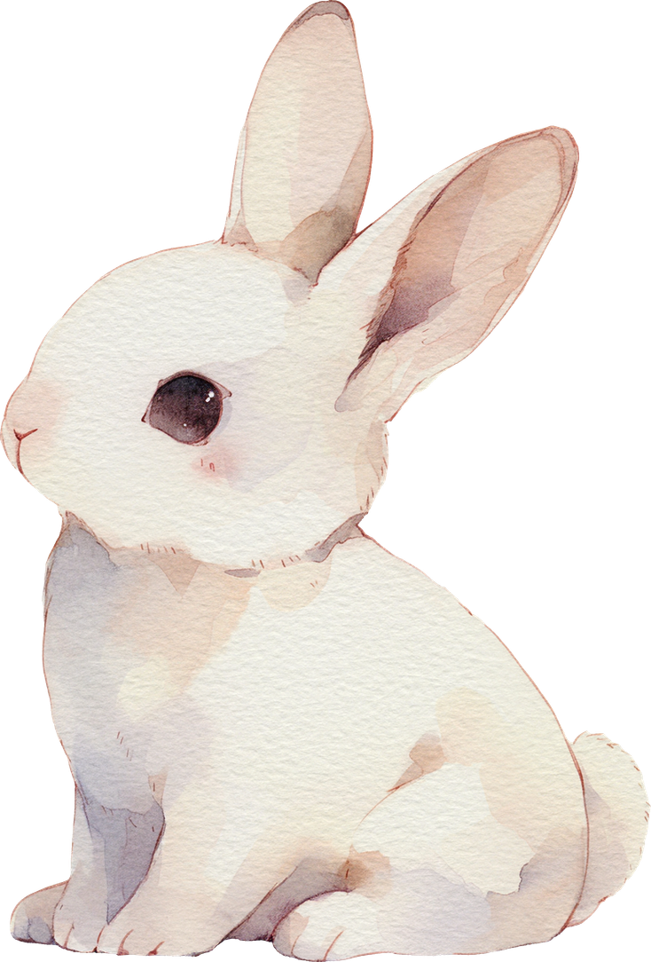
© 2026 あそんでバイリンガル！

Slide 4
うさぎ
usagi/rabit
© 2026 あそんでバイリンガル！

Slide 5
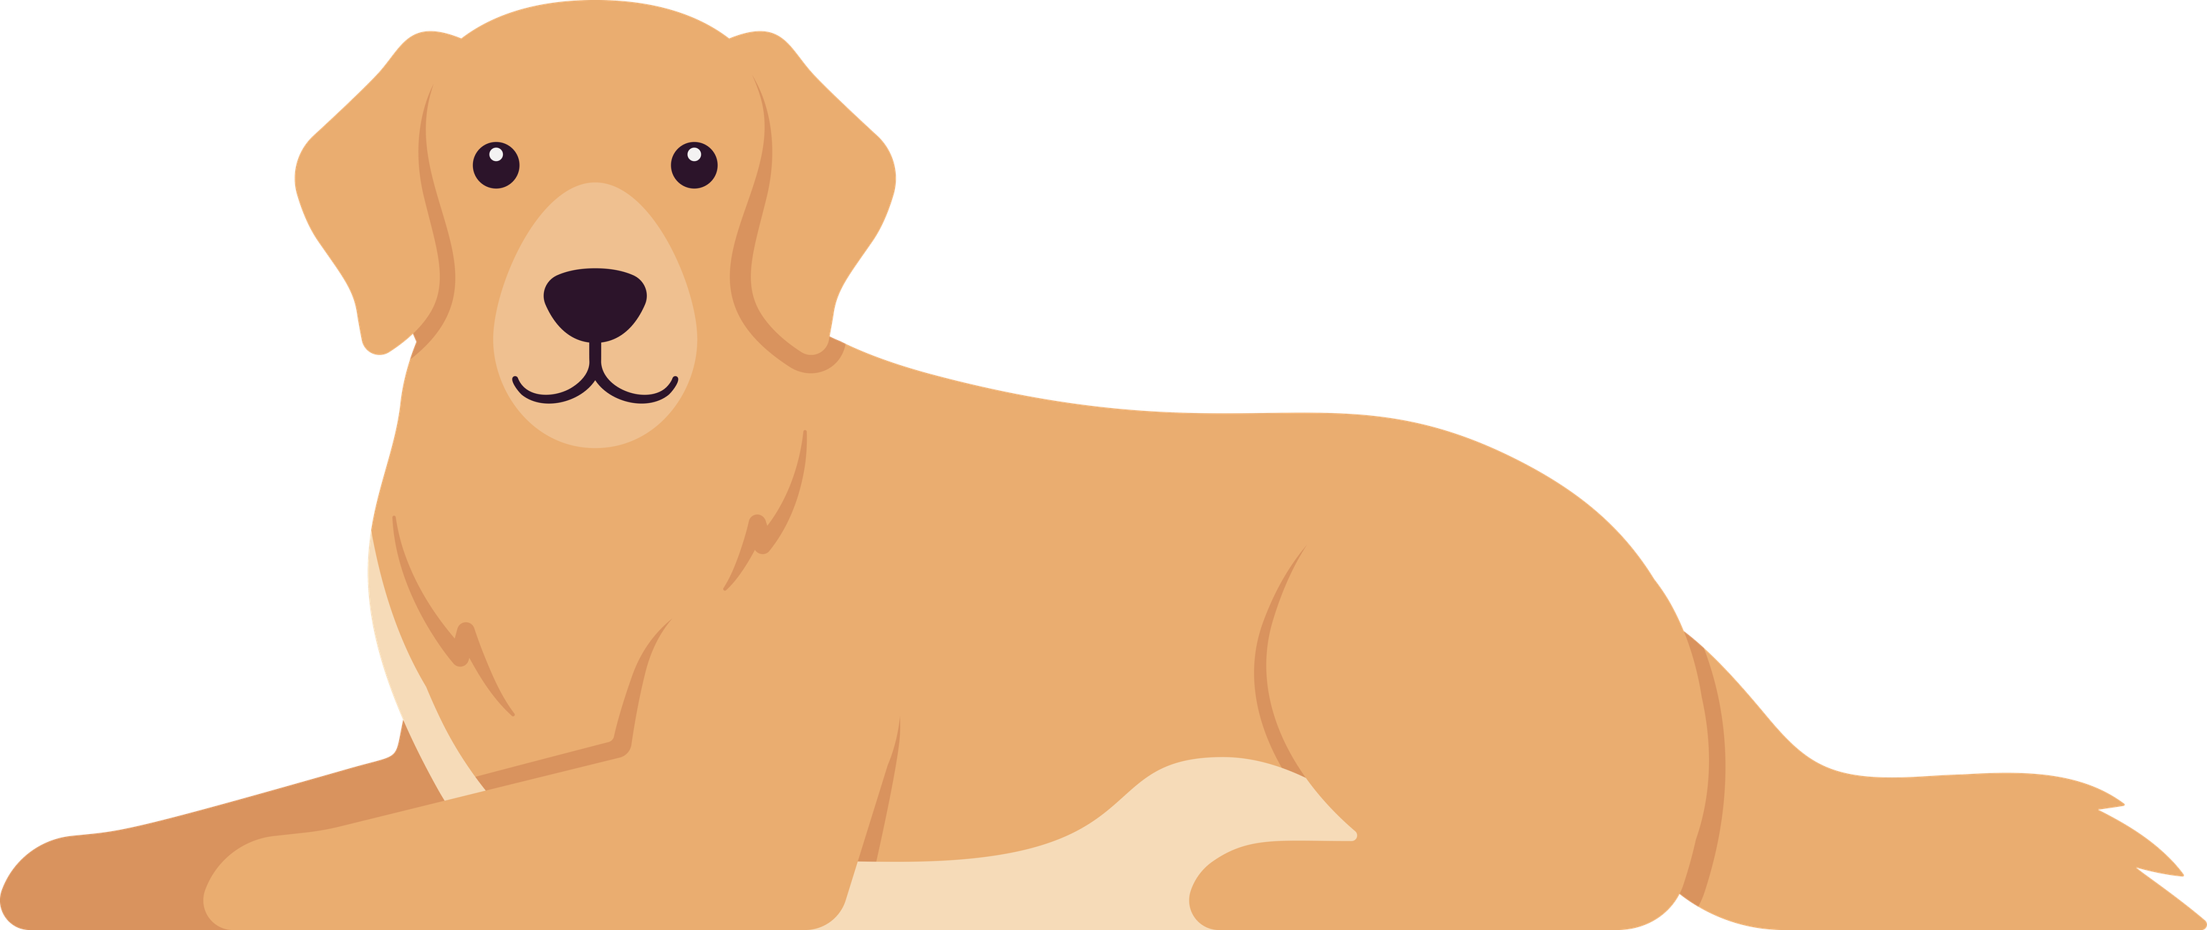
© 2026 あそんでバイリンガル！

Slide 6
いぬ
inu/dog
© 2026 あそんでバイリンガル！

Slide 7
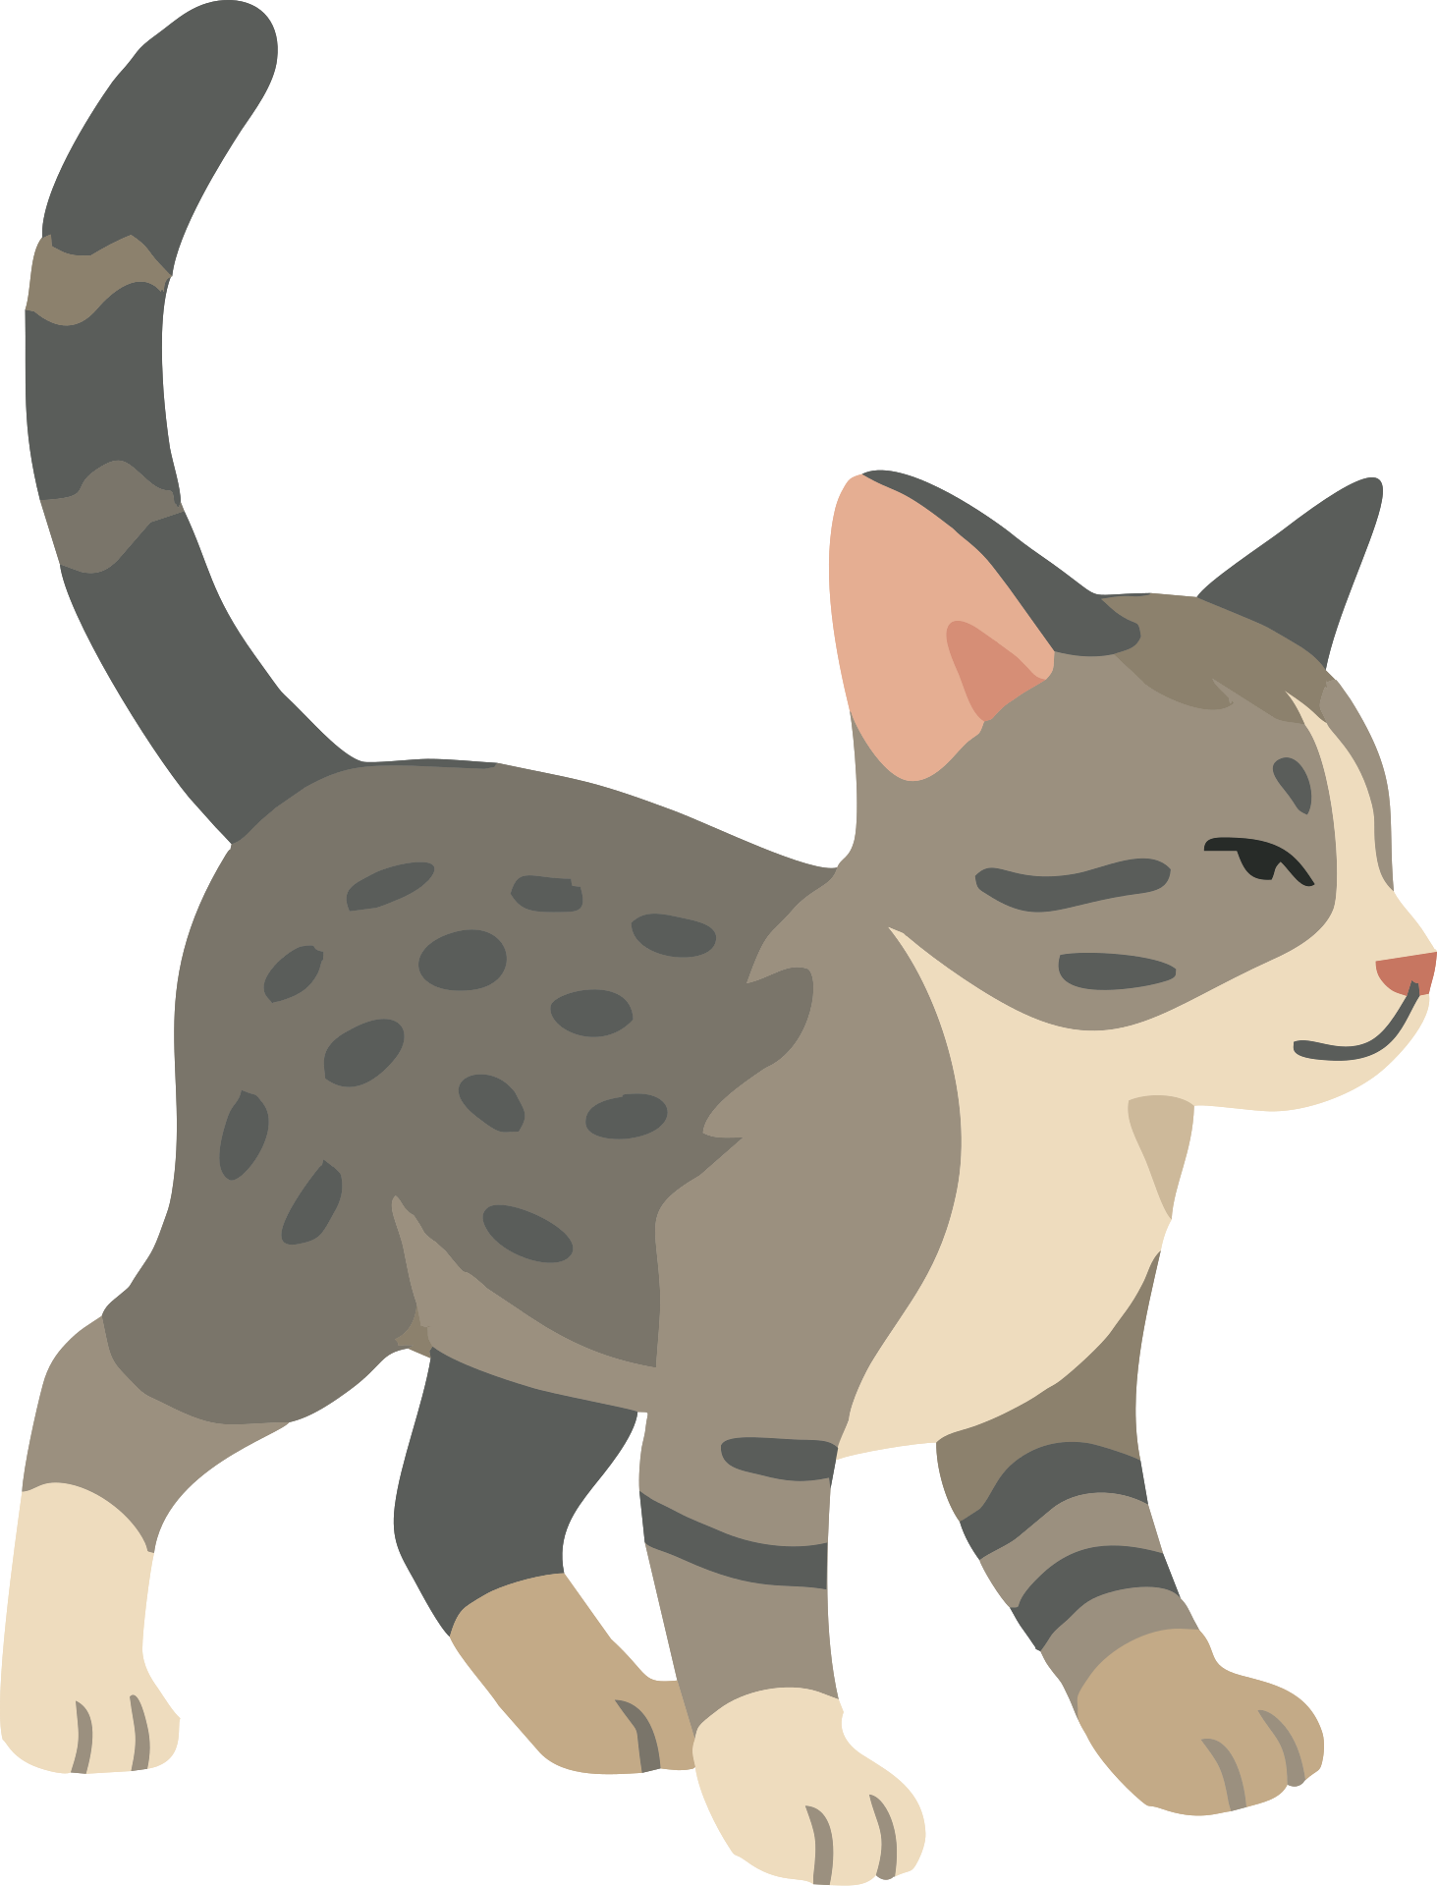
© 2026 あそんでバイリンガル！

Slide 8
ねこ
neko/cat
© 2026 あそんでバイリンガル！

Slide 9
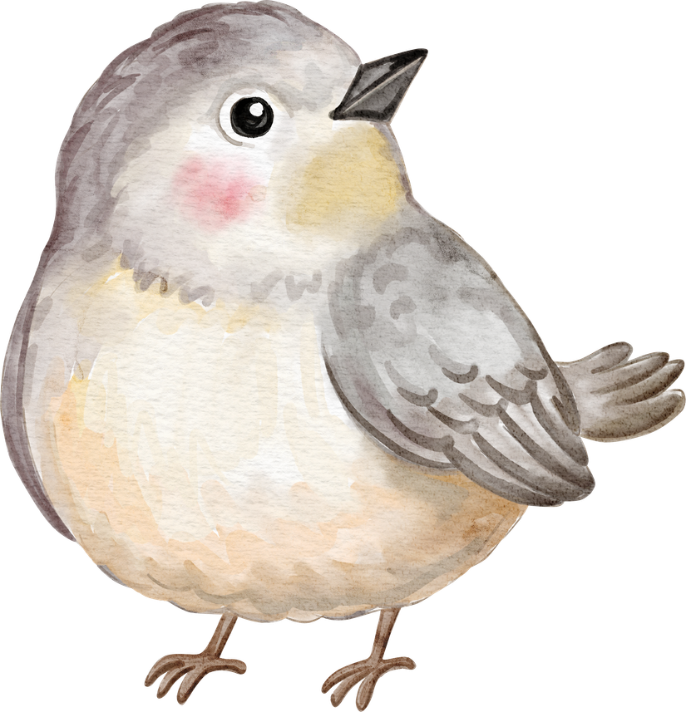
© 2026 あそんでバイリンガル！

Slide 10
とり
tori/bird
© 2026 あそんでバイリンガル！

Slide 11
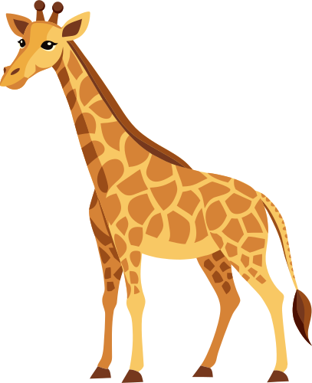
© 2026 あそんでバイリンガル！

Slide 12
きりん
kirin/Giraffe
© 2026 あそんでバイリンガル！

Slide 13
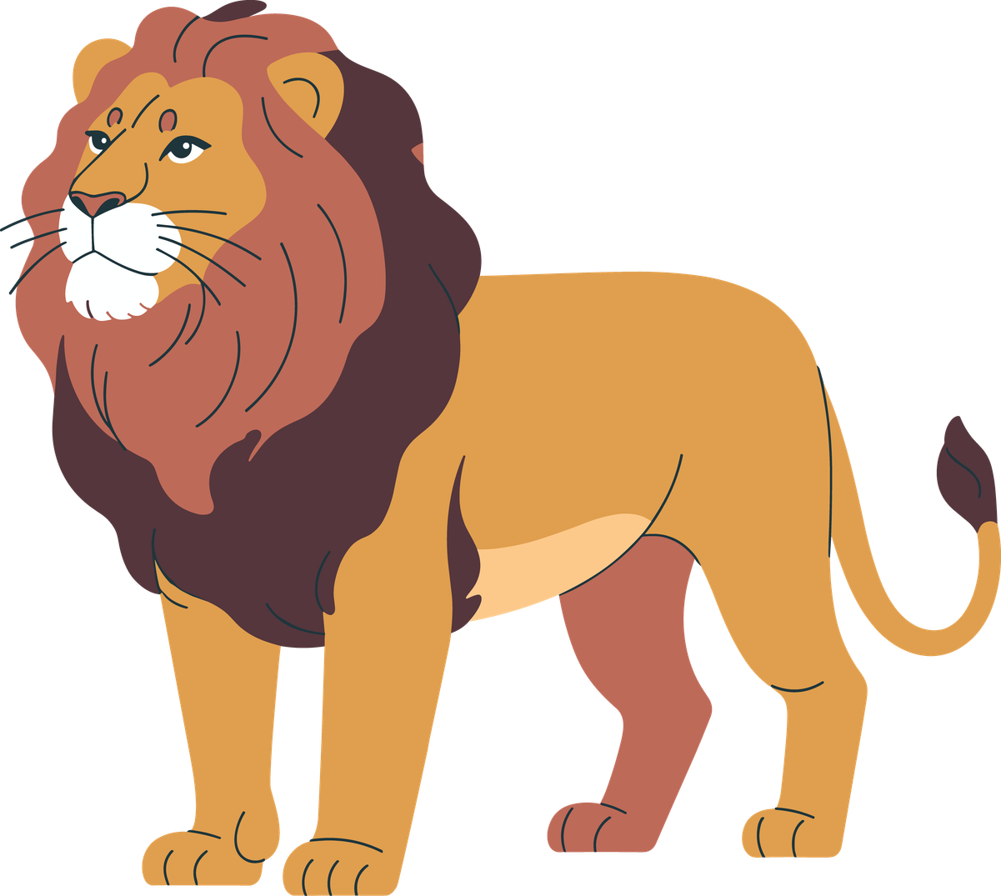
© 2026 あそんでバイリンガル！

Slide 14
らいおん
raion/lion
© 2026 あそんでバイリンガル！

Slide 15
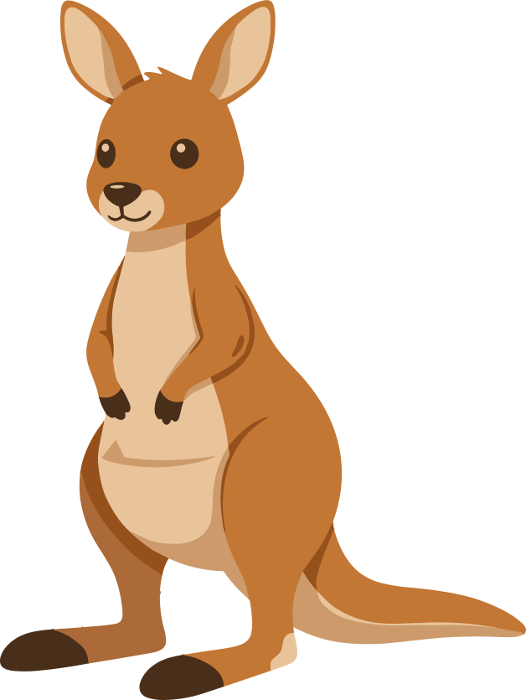

Slide 16
かんがるー
kangaroo/kangaroo
© 2026 あそんでバイリンガル！

Slide 17
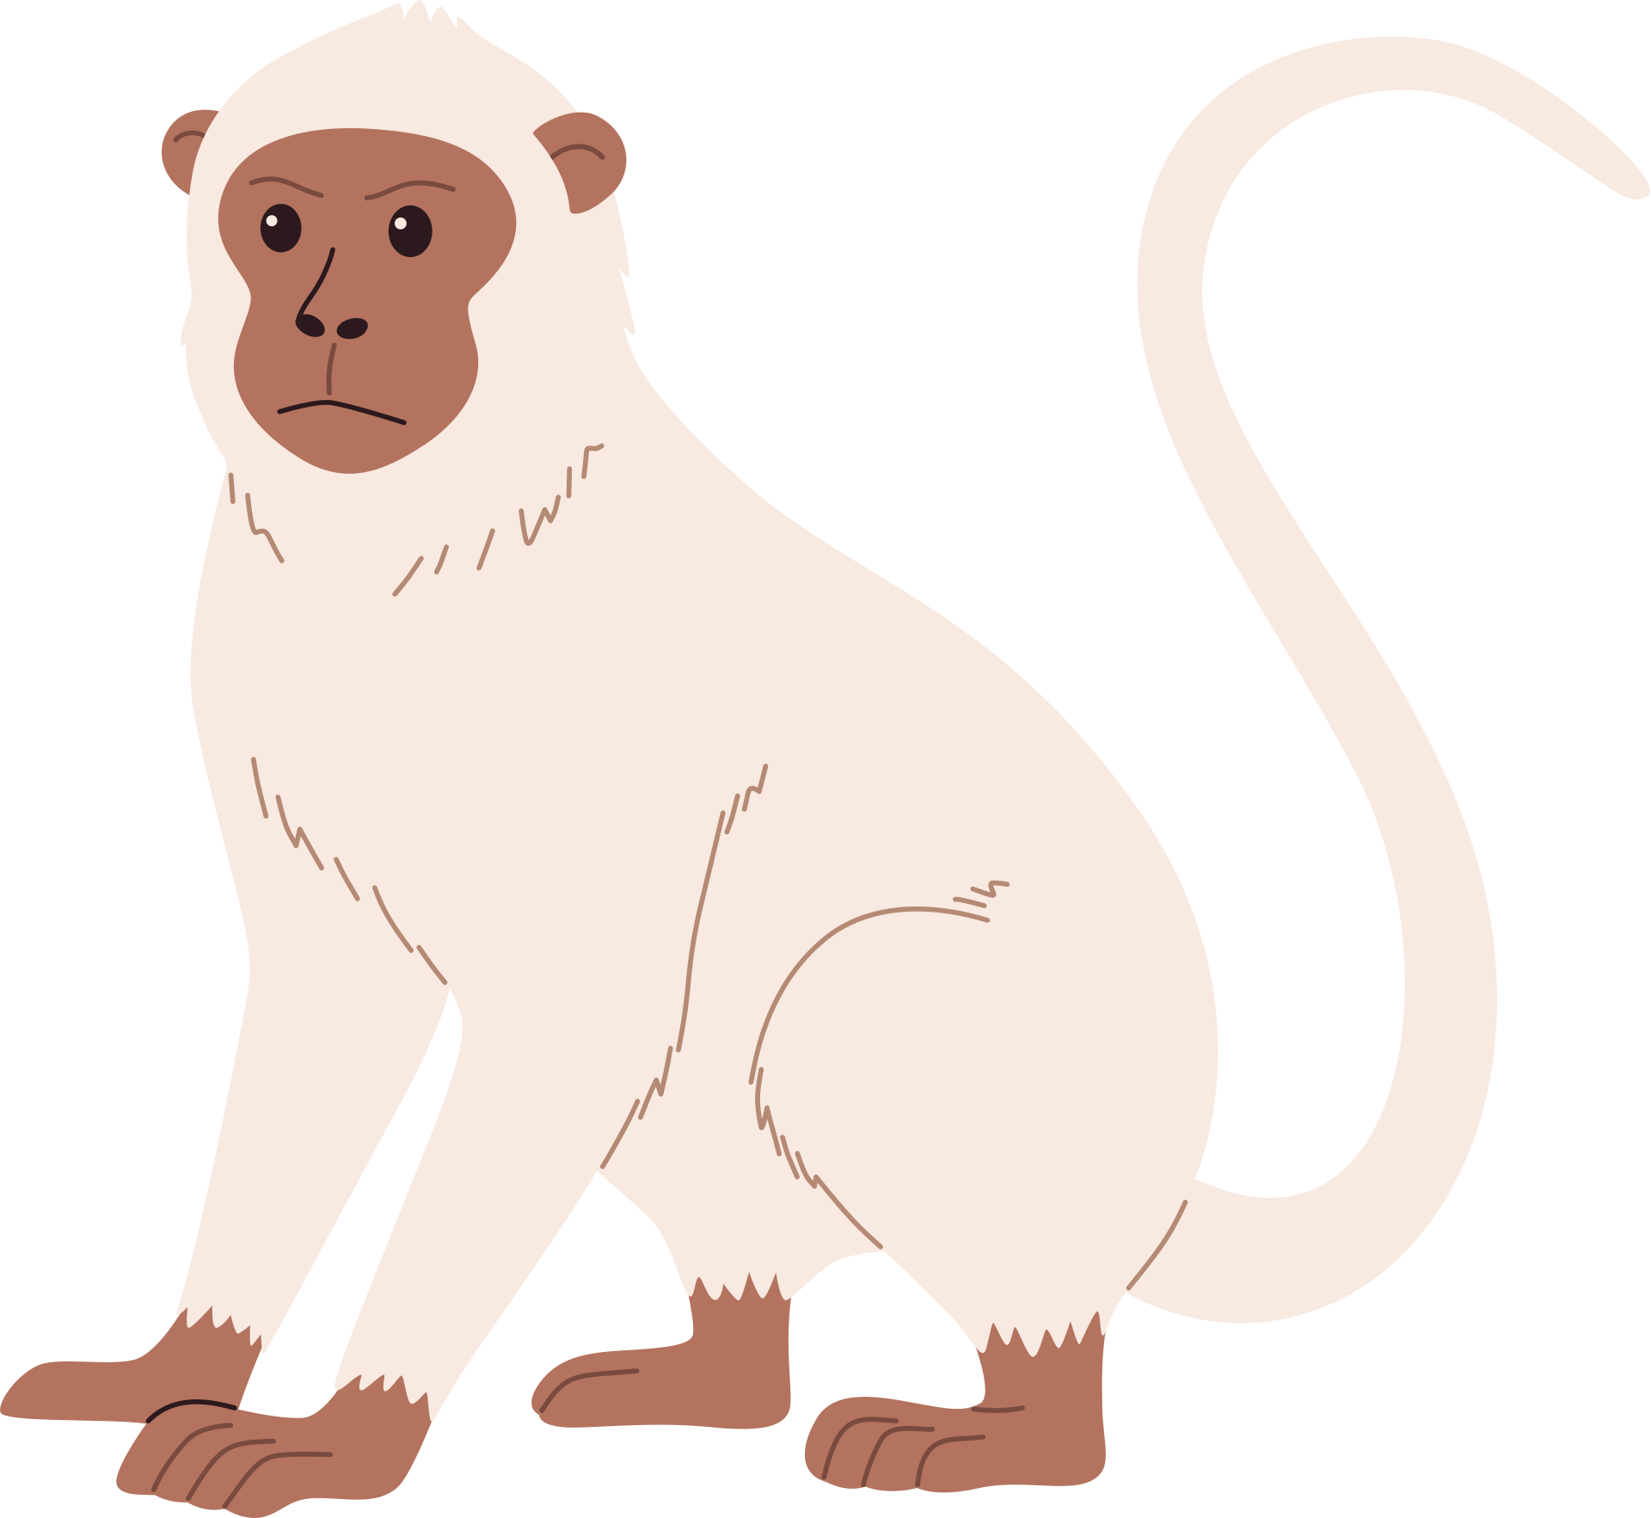

Slide 18
さる
saru/monkey
© 2026 あそんでバイリンガル！

Slide 19

© 2026 あそんでバイリンガル！

Slide 20
ぱんだ
panda/panda
© 2026 あそんでバイリンガル！

Slide 21

© 2026 あそんでバイリンガル！

Slide 22
へび
hebi/snake
© 2026 あそんでバイリンガル！

Slide 23
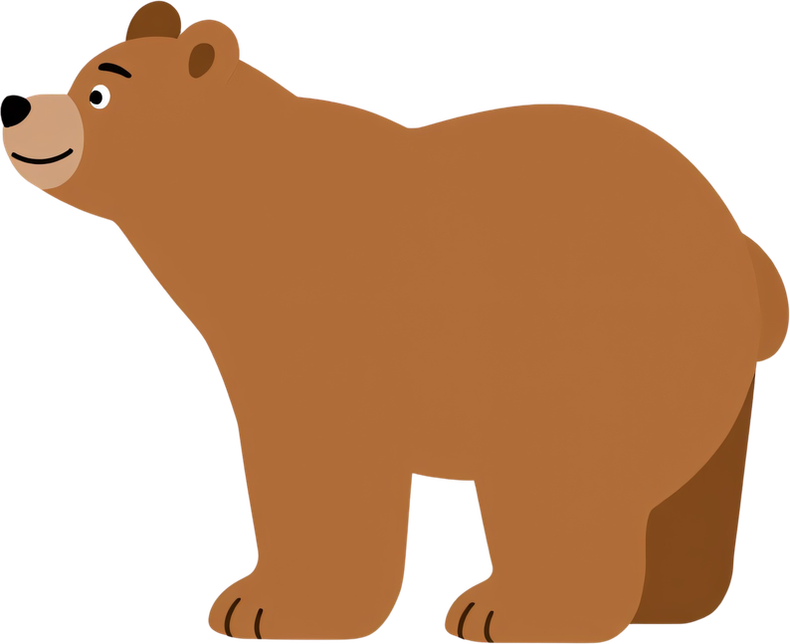
© 2026 あそんでバイリンガル！

Slide 24
くま
kuma/bear
© 2026 あそんでバイリンガル！

Slide 25

© 2026 あそんでバイリンガル！

Slide 26
わに
wani/Crocodile
© 2026 あそんでバイリンガル！

Slide 27

© 2026 あそんでバイリンガル！

Slide 28
とら
tora/Tiger
© 2026 あそんでバイリンガル！

Slide 29
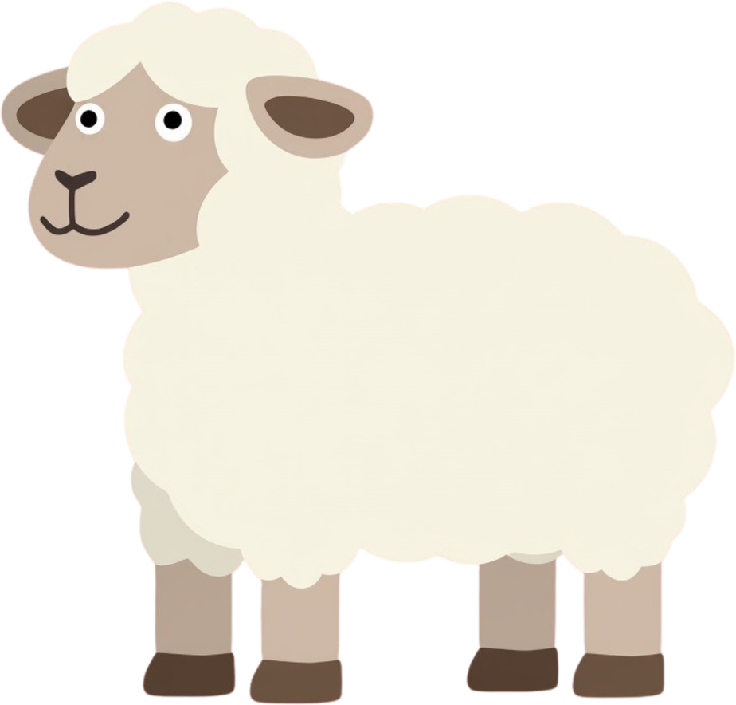
© 2026 あそんでバイリンガル！

Slide 30
ひつじ
hitsuji/sheep
© 2026 あそんでバイリンガル！

Slide 31
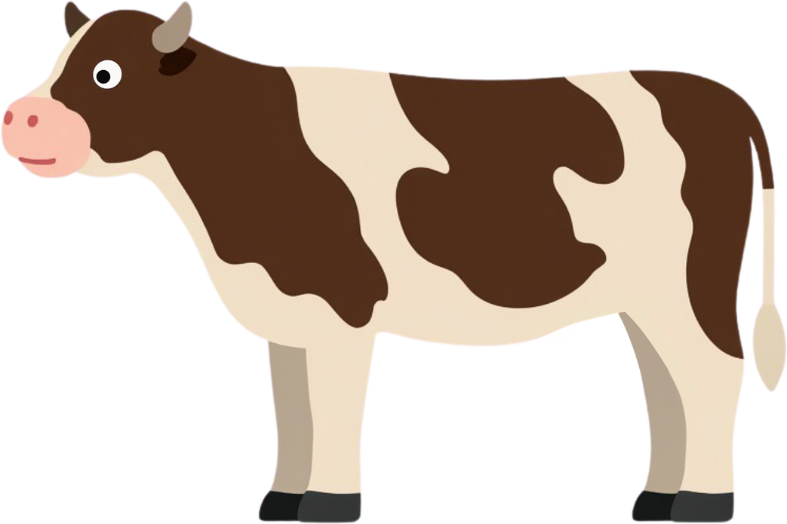
© 2026 あそんでバイリンガル！

Slide 32
うし
ushi/cow
© 2026 あそんでバイリンガル！

Slide 33
① Which is bigger?
👉どっちが おおきい？
© 2026 あそんでバイリンガル！

Slide 34
② Which is smaller?
👉どっちが ちいさい？
© 2026 あそんでバイリンガル！

Slide 35
③ Which is faster?
👉どっちが はやい？
© 2026 あそんでバイリンガル！

Slide 36
④ Which is slower?
👉どっちが おそい？
© 2026 あそんでバイリンガル！

Slide 37
⑤ Which is strong?
👉どっちが つよい？
© 2026 あそんでバイリンガル！

Slide 38
⑥ Which is cute?
👉どっちが かわいい？
© 2026 あそんでバイリンガル！

Slide 39
⑦ Which is scary?
👉どっちが こわい？
© 2026 あそんでバイリンガル！

Slide 40
⑧ Which can fly?
👉どっちが とべる？
© 2026 あそんでバイリンガル！

Slide 41
⑨ Which lives in water?
👉どっちが みずの なか？
© 2026 あそんでバイリンガル！

Slide 42
⑩ Which do you like?
👉どっちが すき？
© 2026 あそんでバイリンガル！

